Slide 1
크로스 사이트 스크립트 공격 취약점DOM
DOM XSS는 DOM 객체를 포함하는 자바스크립트 등을 이용하여 DOM 데이터에
접근 시, 검증되지 않는 입력 값이 자바스크립트를 통해 삽입되어 발생되는 취약점

Slide 2
DOM에 위험한 출력처리 오브젝트
document.write->악의적인 입력값 출력
document.write(‘Welcome’+입력값+’!’)
document.writeln
Element.innerHTML(outerHTML)
element.innerHTML=‘<div>+입력값+</div>’
$(‘#target’).html(악의적인 입력값)
$(‘<div id=‘+입력값+’></div>’)

Slide 3
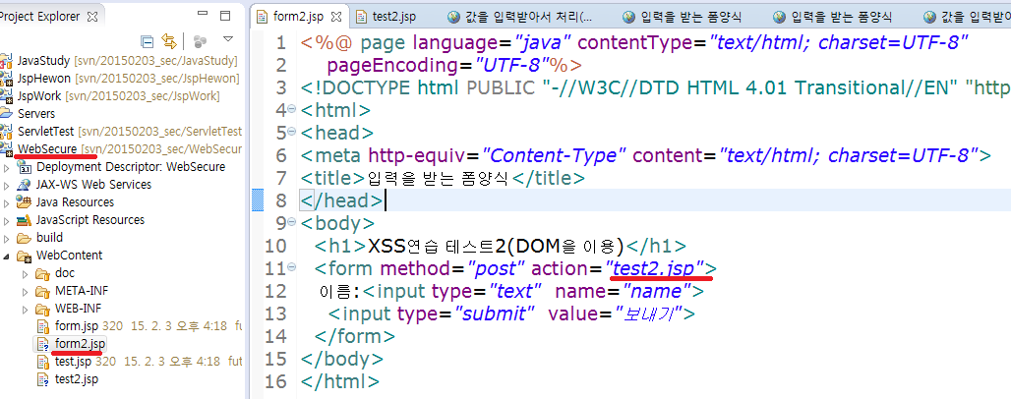
적용 실습 예(form2.jsp)

Slide 4
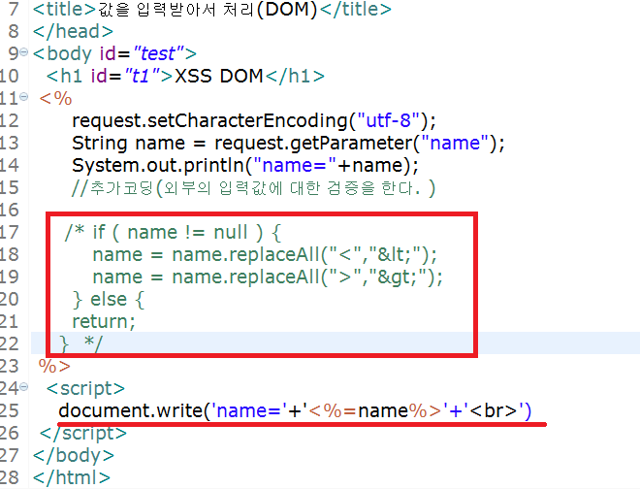
보완해주는 코드를 하기 전(test2.jsp)

Slide 5
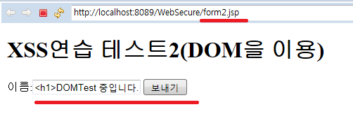
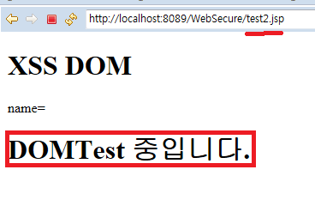
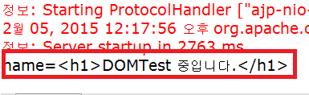
입력받을 때 임의의 태그(<h1>)를 사용해서 매개변수를 받을때
입력받은 값과 태그가 적용이 된경우(<,>때문에)

Slide 6
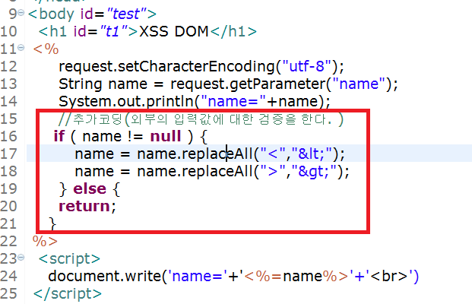
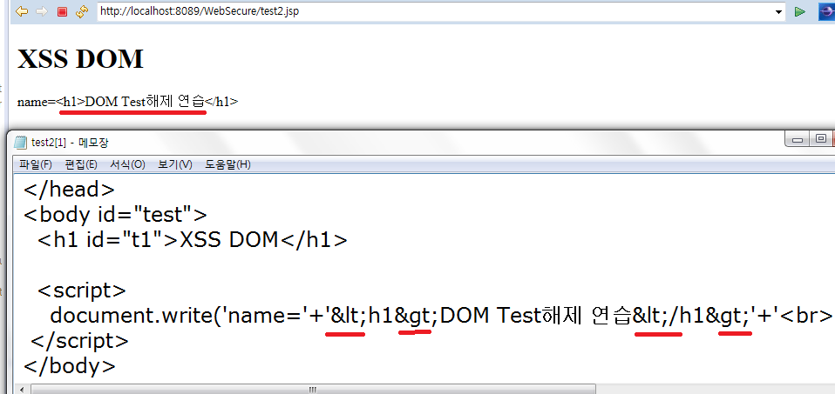
역시 <,>를 사용 못하게 설정(1)
test2.jsp 소스코드 수정후
최종결과를 소스보기로 봤을때의 적용 모습

Slide 7
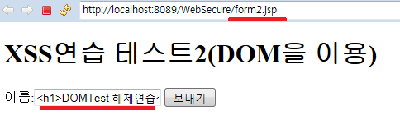
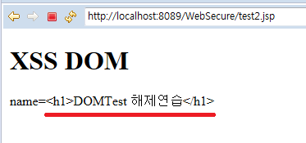
역시 <,>를 사용 못하게 설정(2)

